Slide 1

Образовательно-просветительский проект «Молодежь против коррупции: знаем, учим, просвещаем»
Направление практики: образовательные и просветительские проекты финансовой грамотности для детей и молодежи
Наименование субъекта: Воронежская область
Автор практики: Красникова Анна Владимировна, заведующий кафедрой экономической безопасности ФГБОУ ВО «Воронежский государственный технический университет»

Slide 2
Образовательно-просветительский проект
«Молодежь против коррупции: знаем, учим, просвещаем»
Это комплексный образовательно-просветительский проект в сфере противодействия коррупционной деятельности и формирования антикоррупционного мышления, направленный на образование и просвещение детей и молодежи.
Идея проекта
Основная идея проекта состоит в подготовке студентов специальности экономическая безопасность, которые станут наставниками для детей и молодежи на основе собственных проектов в игровой форме для проведения образовательных интенсивов в целях формирования антикоррупционного мышления путем получения комплексных компетенций по противодействию коррупции.

Slide 3
Основная проблема проекта
увеличение коррупционных преступлений в различных сферах общества
низкая информированность детей и молодежи о понятиях коррупции
недостаточность знаний детей и молодежи о последствиях коррупционных действий
Проект является продолжением разработанного проекта «КоррупцииНЕТ», который реализовывался с сентября 2023 года студентами ВГТУ

Slide 4



Основные целевые группы
Школьники 9-11
классов школ
г. Воронежа и Воронежской области
Студенты средних профессиональных образовательных организаций
г. Воронежа
Студенты высших образовательных организаций
г. Воронежа

Slide 5
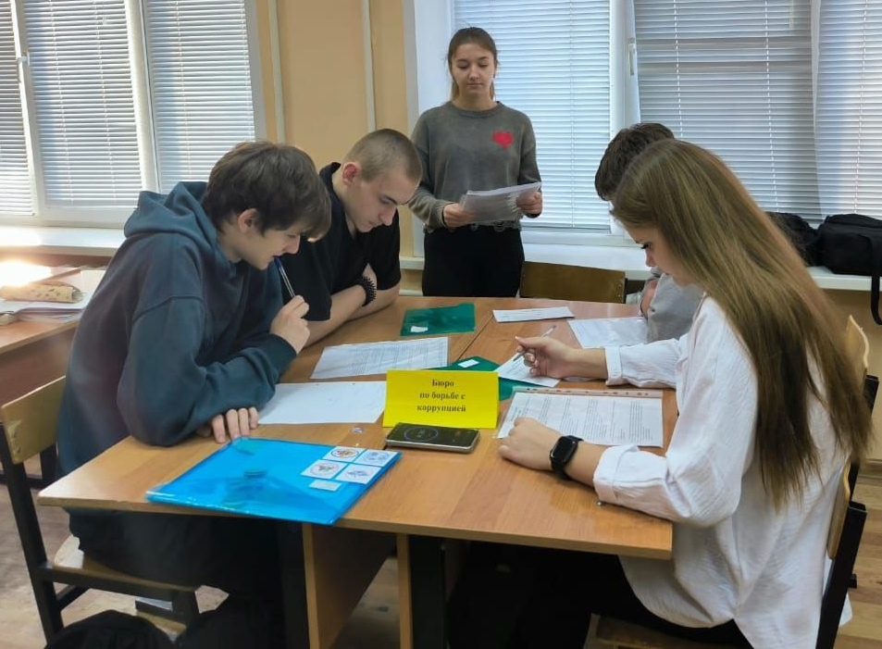
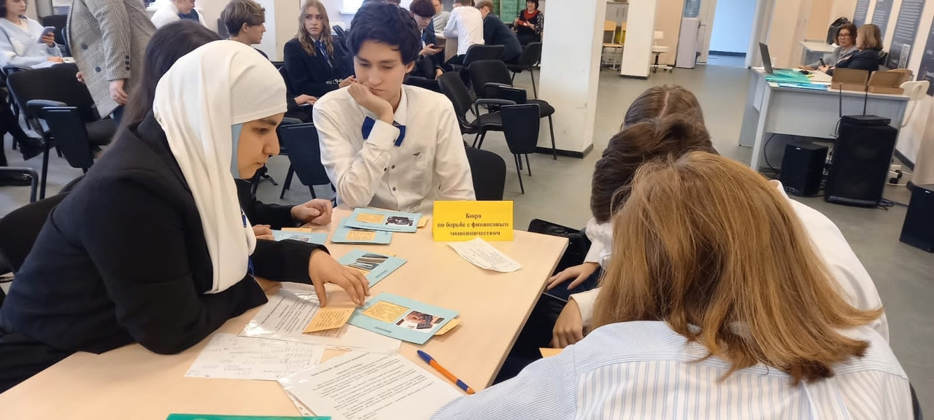
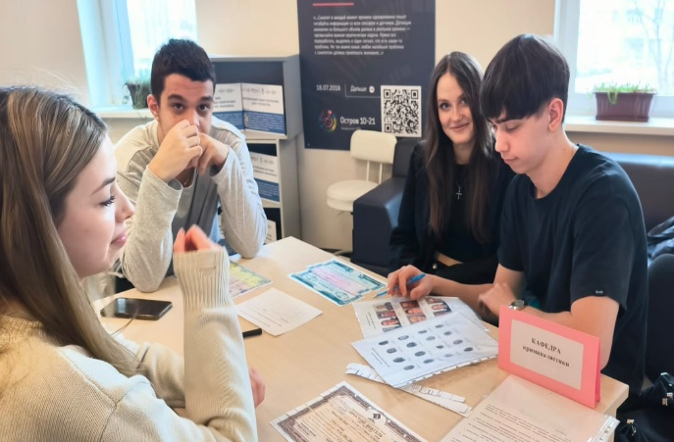
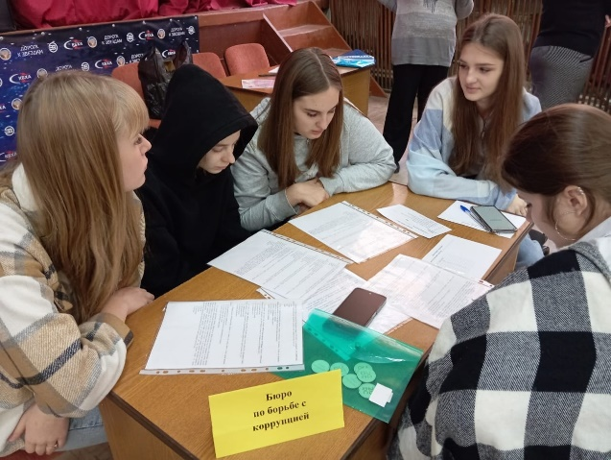
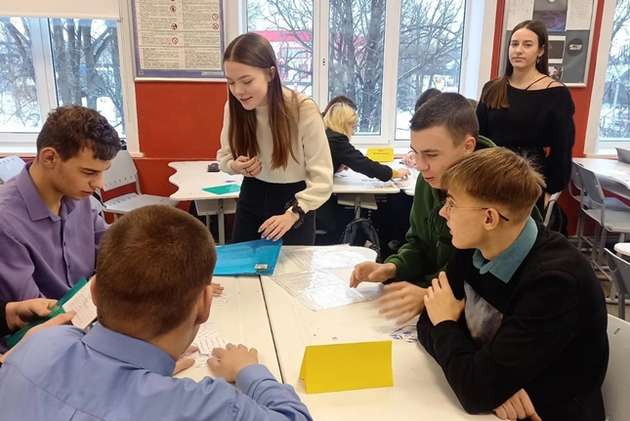
Квест по борьбе с коррупцией

Slide 6
Результаты проекта
Качественные результаты
Получение школьниками компетенций по основам противодействия коррупции и обеспечения экономической безопасности.
Повышение у школьников, студентов ссузов и вузов уровня финансовой безопасности (личной, семейной, общественной).
Развитие школьниками и студентами ссузов навыков в области разработки проектов в рамках кейс-чемпионата.
Получение навыков командной работы.
Количественные результаты
Количество школьников,
обученных основам противодействия коррупции: 750
Количество студентов вузов и ссузов,
обученных основам обеспечения противодействия коррупции: 750
Количество команд школьников,
студентов ссузов, принявших участие в кейс-чемпионате по экономической безопасности: 15

